Slide 1
Cours 2019 Data Science avec R
Laurent Politis - Essca

Slide 2
About this document
This is an R Markdown presentation. Markdown is a simple formatting syntax for authoring HTML, PDF, and MS Word documents. For more details on using R Markdown see http://rmarkdown.rstudio.com.
When you click the Knit button a document will be generated that includes both content as well as the output of any embedded R code chunks within the document.

Slide 3
About the repository on github
You can access to the scipts of the lecture by the following link:
https://github.com/LaurentPolitis/data_science_intro
Commandes à connaître :
# code en bash git clone https://github.com/LaurentPolitis/data_science_intro git fetch -a git pull origin masterhttps://github.com/LaurentPolitis/data_science_intro

Slide 4
Github
service d’hébergement de projets sur le web (outils similaires git, svn …). Le plus souvent de programmation qui se base sur le logiciel Git.
Git un logiciel de version de vos document ( outils similaire svn, mercurial)
https://desktop.github.com/ pour pouvoir l’installler sur votre ordinateur, et il installe généralement une console/terminal)
Quelques commandes bash sont à connaître

Slide 5
Bash ou shell
ls permet de lister
cd naviguer dans l’arborescence
mkdir créer un répertoire
history de vos commandes
pwd où je suis
whoami qui je suis
which lequel
ifconfig ip
cat ouvrir un fichier
| pipe afin de rediriger une sortie d’une commande pour une autre
grep expression rechercher un élément ou l’expression

Slide 6
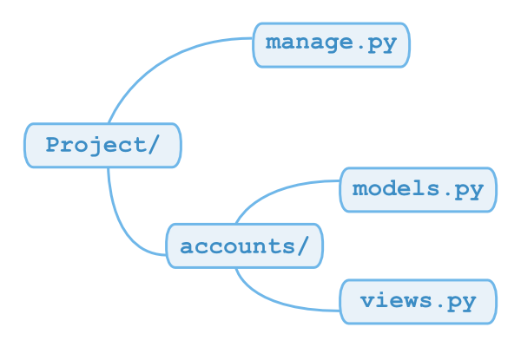
Arborescence système
Arborescence du système

Slide 7
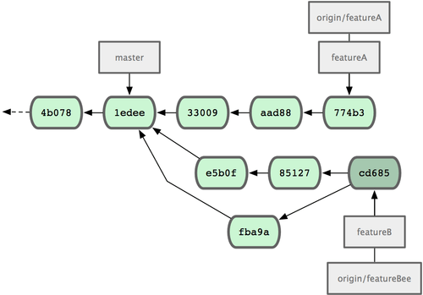
Aboresence d’un projet git
Arborescence d’un projet Git

Slide 8
Rappel du premiers cours FIN403
https://laurentpolitis.github.io/FIN406_2017/docs/

Slide 9
TD du 1er mars
Plan :
Intro
Rappel R
API
Envoie de Mail automatique

Slide 10
Data science
https://www.visualizing.org/
www.123data.paris/feed/sea-weather-and-data/
https://quickdraw.withgoogle.com/
https://magenta.tensorflow.org/assets/sketch_rnn_demo/multi_predict.html

Slide 11
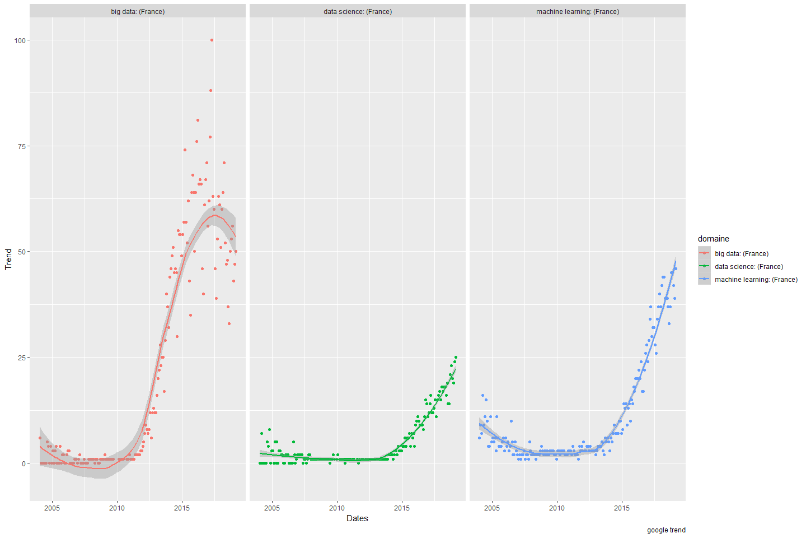
tendance à la hausse

Slide 12
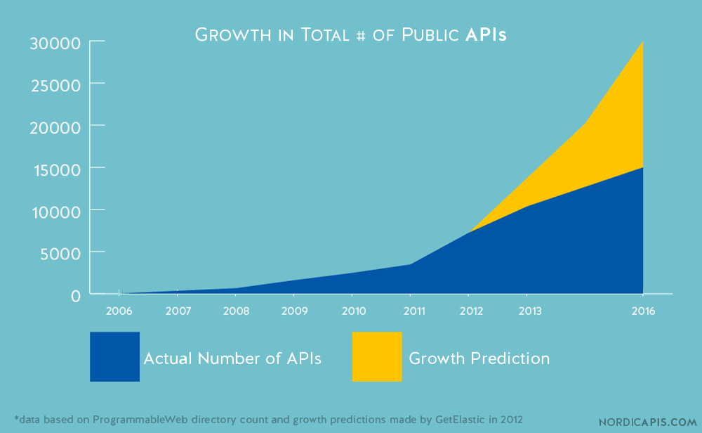
Interface de programmation
API

Slide 13
Rappel de R
Exercice ?
Refaire le graphe du syllabus
avec la librairie dplyr et ggplot2
la source google trend

Slide 14
Solution import des données
library(ggplot2) library(dplyr) library(tidyr) library(readr) # import des données data_science <- read_csv("data/datas_cience.csv",skip = 2)

Slide 15
Graphiques Data sciences
## transformation de la donnée data_science = data_science %>% group_by(Mois)%>% gather(`data science: (France)`,`big data: (France)`, `machine learning: (France)`,value = "trend",key ="domaine" ) ### Visualisation ggplot(data=data_science,aes(x=as.Date(paste0(Mois,"-15")),y=as.numeric(trend),color=domaine,group=domaine))+ geom_point() + labs(x="Dates",y="Trend",tiltle="Tendance des recherches sur google depuis 2004",caption = "google trend")+ geom_smooth()+ facet_wrap(~domaine)

Slide 16
